Slide 1
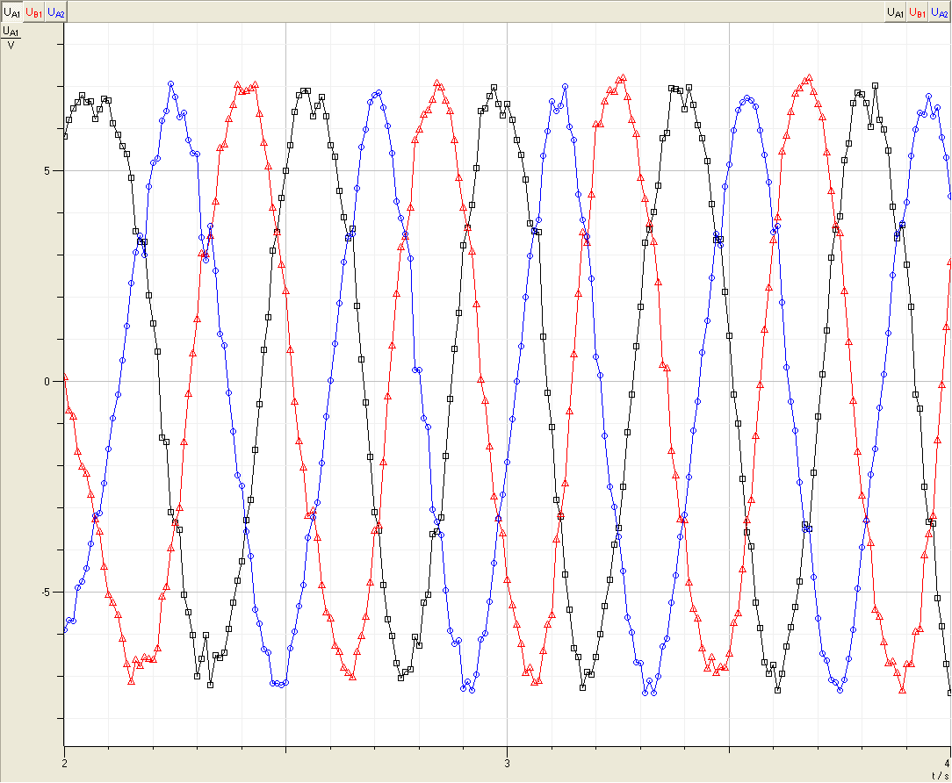
Messung in Dreiecksschaltung

Slide 2
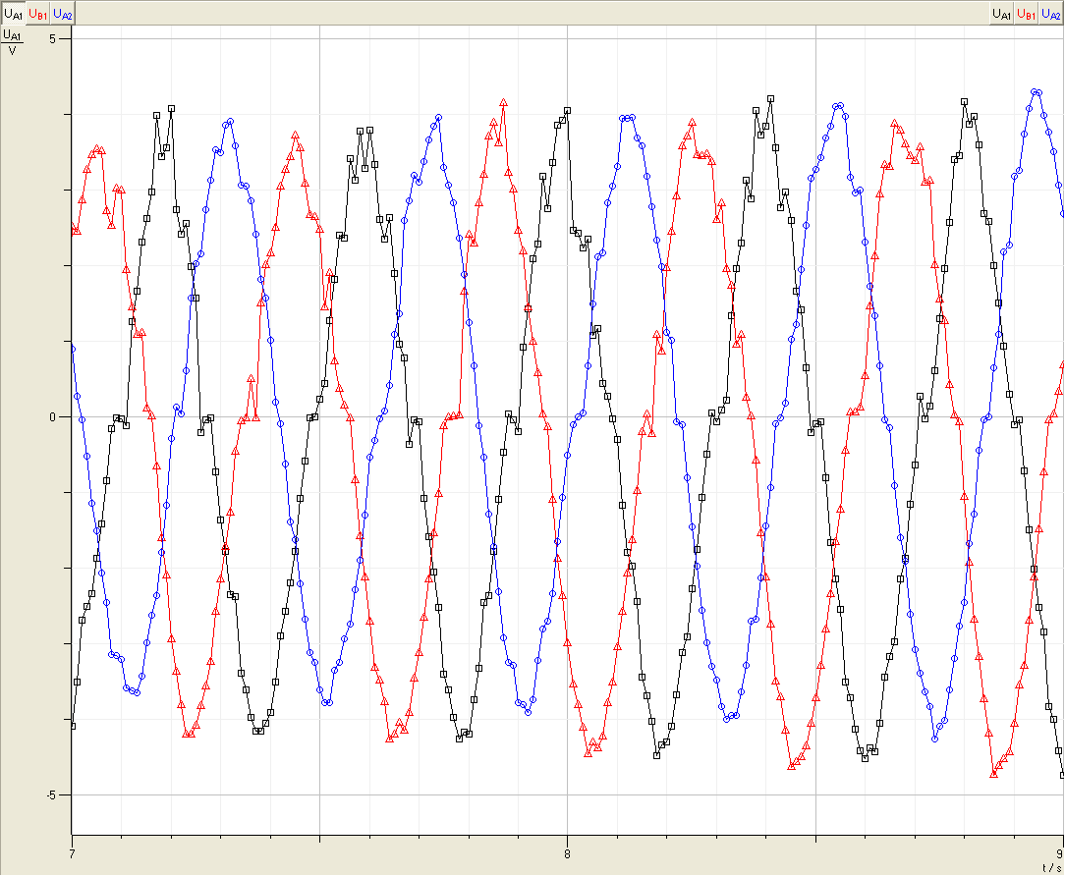
Messung in Sternschaltung

